Slide 1


1
メタ認知トレーニング
ユニット 4
帰属スタイル
○○のせいにしがち

Slide 2
帰属とは
帰属 = 出来事の原因を推測すること（例えば、悪い出来事を誰かのせいにする）
同じ出来事でも、原因が全く違う可能性があることを、私たちはよく見落とします。
次の出来事の原因は何でしょうか？
「運転免許試験に落ちてしまった！」
帰属スタイル 4.2

Slide 3
原因
なぜ、運転免許試験に落ちたのでしょう？
考えられる原因…
自分自身...
他の人...
状況や偶然...
神経質になっていた、勉強不足だった
試験官（先生）が意地悪だった
天候が悪かった、道路が悪かった、
交通量が多すぎた
帰属スタイル 4.3

Slide 4
なぜ、こんなことになるのでしょう？
研究によれば、うつ病の人の多く（全員ではありません！）は、
失敗を自分自身のせいにしがちです
成功を他の人や状況や偶然のせいにしがちです
このような帰属スタイルでは自尊心が低下してしまいます！
自分
帰属スタイル 4.4

Slide 5
なぜ、こんなことになるのでしょう？
研究によれば、妄想をもつ人の多く（全員ではありません！）は、
嫌な出来事や失敗を他の人のせいにしがちです
成功も失敗も「自分にはどうすることもできない」と考えがちです
このような他の人を非難する帰属スタイルでは、人間関係で問題が起きがちです！
ことわざ：「眼には全てが見える－自分自身以外は！」
帰属スタイル 4.5

Slide 6

あなたの話の途中で誰かが笑った
どうしてその人はあなたの話の途中で笑ったのでしょう？
この出来事の主な原因は何でしょう？
あなた自身？
他の人？
状況や偶然？
(“Laughter workshop” by yanec)
  帰属スタイル 4.6

Slide 7

友だちがあなたにプレゼントをくれた
どうしてその友だちはあなたにプレゼントをくれたのでしょう？
この出来事の主な原因は何でしょう？
あなた自身？
他の人？
状況や偶然？
(“Gift :D” by Marcin Moga / Lolek)
帰属スタイル 4.7

Slide 8
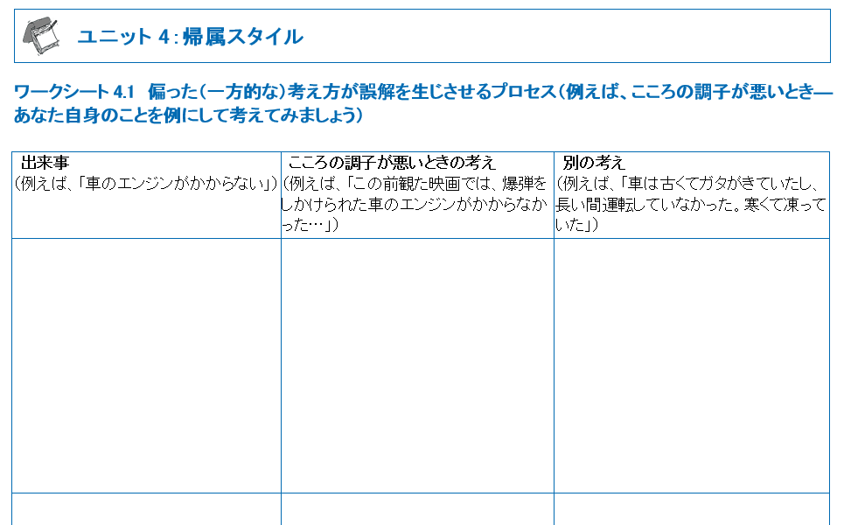

一方的な帰属は、こころの調子が悪いときに、
どのように誤解を深めてしまうでしょうか？（例）
ワークシート
→ ワークシート 4.1
帰属スタイル 4.8

Slide 9
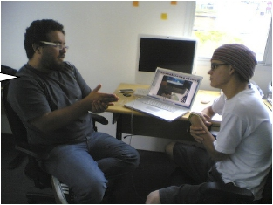
帰属スタイルがネガティブな出来事におよぼす影響！
29
ミラーさんには申し訳
ないが、雇用契約は
更新しません。
帰属：自分自身 （例 “全ては一所懸命働かなった私のせいだ！”） | 不利な点：??? 有利な点：???
帰属：他の人や状況・偶然 （例 “社長は最初から私が嫌いだった－私はいつもいじめられていた”） | 不利な点：??? 有利な点：???
(“Marco Gomes e Marcelo Edurdo” by Marco Gomes; “Smiley” by Ruth Veckenstedt)
帰属スタイル 4.9

Slide 10
帰属スタイルがネガティブな出来事におよぼす影響！
29
ミラーさんには申し訳
ないが、雇用契約は
更新しません。
帰属：自分自身 （例 “全ては一所懸命働かなった私のせいだ！”） | 不利な点：自尊心が傷つく 有利な点：責任を認める潔さがあるとみなされる
帰属：他の人や状況・偶然 （例 “社長は最初から私が嫌いだった－私はいつもいじめられていた”） | 不利な点：責任を認めない未熟な人間だとみなされる 有利な点：自尊心は傷つかない
(“Marco Gomes e Marcelo Edurdo” by Marco Gomes; “Smiley” by Ruth Veckenstedt)
帰属スタイル 4.10

Slide 11
帰属スタイルがネガティブな出来事におよぼす影響！
30
“勝利には千人の父親がいるが、敗北は孤児である”
ミラーさんには申し訳
ないが、雇用契約は
更新しません。
もっとバランスのとれた反応のほうが適切です（つまり、自分、他の人、状況による影響を組合せて、いろいろな説明ができるようにすることです）
“この会社は仕事を減らしているところだ。私は自分でも気づいていたように、現在の立場は私の能力や興味に合わないし、同僚とも必ずしもうまくいっていなかった。”
(“Marco Gomes e Marcelo Edurdo” by Marco Gomes; “Smiley” by Ruth Veckenstedt)
帰属スタイル 4.11

Slide 12
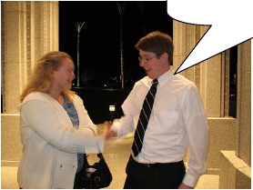
帰属スタイルがネガティブな出来事におよぼす影響！
31
このお部屋はあなたのものです！入居者
としてあなたをお迎えできて幸せです！
帰属：自分自身への （例 “私は素晴らしい印象を与えた。もちろん私の希望は受け入れられると思っていた！”） | 不利な点：？？？ 有利な点：？？？
帰属：他の人や状況・偶然への （例 “興味を示したのは私一人だけだったに違いない。何という幸運だろう！”） | 不利な点：？？？ 有利な点：？？？
(“Secret handshakes” by The infamous gdub ; "Smiley” by Ruth Veckenstedt)
attributional style
4.14

Slide 13
帰属スタイルがネガティブな出来事におよぼす影響！
31
このお部屋はあなたのものです！入居者
としてあなたをお迎えできて幸せです！
帰属：自分自身への （例 “私は素晴らしい印象を与えた。もちろん私の希望は受け入れられると思っていた！”） | 不利な点：自画自賛はいばった印象を与える 有利な点：自尊心が傷つかない
帰属：他の人や状況・偶然への （例 “興味を示したのは私一人だけだったに違いない。何という幸運だろう！”） | 不利な点：自尊心が高まらない 有利な点：控えめで礼儀正しい人とみなされる
(“Secret handshakes” by The infamous gdub ; "Smiley” by Ruth Veckenstedt)
attributional style
4.14

Slide 14
帰属スタイルがネガティブな出来事におよぼす影響！
32
このお部屋はあなたのものです！入居者
としてあなたをお迎えできて幸せです！
もっとバランスのとれた反応のほうが適切です（つまり、自分、他の人、状況による影響を組合せて、いろいろな説明ができるようにすることです）
“私は家主に良い印象を与えたに違いない。私たちははじめから気が合った。
それに加えて、台所の家具は自分で持ち込むと私が言ったことも条件として良かったに違いない“
(“Secret handshakes” by The infamous gdub ; "Smiley” by Ruth Veckenstedt)
attributional style
4.16

Slide 15
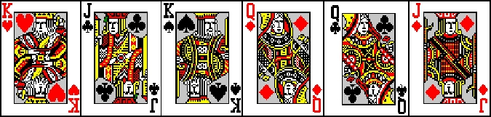
トランプゲーム
8
下のトランプから１枚の絵札をこころの中で選んでください。
そして、それに意識を集中してください。
選んだカードを指でさしたり、名前を言ったりして、私に教えないでください。
あなたが選んだカードを覚えたら、次のスライドに移ります。
(“Cards-Trick” by Linney und Peters, 2007)
  帰属スタイル 4.15

Slide 16
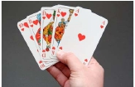
トランプゲーム
9
次のスライドには、あなたが選んだカードが無いはずです。
それでは今から次のスライドをお見せします。
(“Royal Flush” by mawel)
  帰属スタイル 4.16

Slide 17
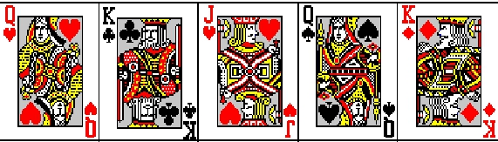
トランプゲーム
10
あなたが選んだカードはありますか？
いったい何が起きたのでしょう？
(“Cards-Trick” by Linney und Peters, 2007)
  帰属スタイル 4.17

Slide 18
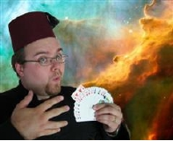
トランプゲーム
12
いったい何が起きたのでしょう？
超能力？
魔法？
…
いいえ: これはトランプ手品の１つです！
超自然的にみえる奇妙な現象や状況は日常生活でもひんぱんに起こります。
たいていの場合、奇妙な出来事には単純な原因があるということを忘れないでください。
(“Royal Flush” by mawel; “RAOK Suggestion #5 Do a magic trick” by Garethjmsaunders)
  帰属スタイル 4.18

Slide 19
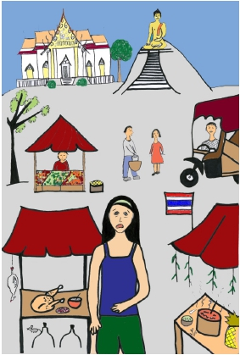
被害妄想？／変なにおい
賛否両論
例：
ティナはバンコクの街中で催涙ガスのにおいに気づいた。
説明／帰属：
彼女は近所の男性がバンコクまでつけてきて彼女を
毒殺しようとしているんだと確信していました。
そのにおいは彼女が自宅で感じたものと同じだったのです。
別の説明や理由は考えられるでしょうか？
???
(“Straßen von Bangkok” by Lisa Schilling)
  帰属スタイル 4.19

Slide 20
被害妄想？／変なにおい
賛否両論
例：変なにおい
別の説明や原因は考えられるでしょうか？
状況や偶然のせい：ティナの知らないにおいはいっぱいある。
それに、バンコクのスモッグはひどい。
他の人のせい：警察がデモ隊に向けて催涙ガスを使うこと
もある（まれだが）。
ティナ自身のせい：
(“Straßen von Bangkok” by Lisa Schilling)
  帰属スタイル 4.20

Slide 21
被害妄想？／変なにおい
賛否両論
例：変なにおい
別の説明や原因は考えられるでしょうか？
状況や偶然のせい：ティナの知らないにおいはいっぱいある。
それに、バンコクのスモッグはひどい。
他の人のせい：警察がデモ隊に向けて催涙ガスを使うこと
もある（まれだが）。
ティナ自身のせい：彼女は時差ぼけがひどく、神経質に
なっていて、緊張もしていた。彼女はもともとにおいに敏感
だった。彼女は最近こころの調子が良くなかったので、
よく錯覚が生じていた。
→ ワークシート 4.2
(“Straßen von Bangkok” by Lisa Schilling)
  帰属スタイル 4.21

Slide 22
被害妄想？／変なにおい
賛否両論
例：変なにおい
いくつかの原因を考えて、もっとバランスのとれた説明ができるでしょうか？
ティナ自身／他の人／状況・偶然：
長旅と時差ぼけのせいで、ティナは疲れて神経質に
なっていた。よく知らないにおい、もともとのにおいへの
敏感さ、近所の男性への恐怖心は、彼女の感覚を
鋭くして、誤解を深めてしまった。
(“Straßen von Bangkok” by Lisa Schilling)
  帰属スタイル 4.22

Slide 23
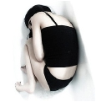
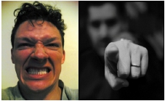
先週起きたネガティブな出来事
（ストレス、口論、悲しいこと、失望したこと・・・）
17
先週、何がありましたか？
その出来事の原因は何だと思いますか？
その説明から、どんな結果が生まれますか？
他にどんな説明が考えられますか？
→ ワークシート 4.3
(f.l.t.r.: “Loneliness” by The unnamed; “Anger” by Mr.Gunn; “Index” by Sami Keinänen)
  帰属スタイル 4.23

Slide 24
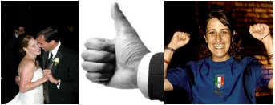
先週起きたネガティブな出来事
（ストレス、口論、悲しいこと、失望したこと・・・）
18
先週、何がありましたか？
その出来事の原因は何だと思いますか？
その説明から、どんな結果が生まれますか？
他にどんな説明が考えられますか？
→ ワークシート 4.4
(f.l.t.r.: “The Happy couple” by The Geary´s; “Thumbs up” by Joeltelling; “the same bundle of (sheer) joy” by Ali Brohi)
  帰属スタイル 4.24

Slide 25

あなたの帰属スタイルは？
19
-
自分
-
他の人
帰属
+
+
自分
他の人
自己中心的
抑うつ的
自己奉仕バイアス
→妄想
無能感／
コントロール不能感
帰属
ポジティブな出来事
ネガティブな出来事
(“Index” by Sami Keinänen; “Smileys” by Ruth Veckenstedt)
  帰属スタイル 4.25

Slide 26
被害を受けているという考え
状況・偶然、他の人、自分自身！
20
例：ピーターは、近所の人が自分をアパートから追い出そうとしていると考えました。
彼が麻薬を吸って酒を飲んだあげく、警察をよんだため大騒ぎになりました。
この大騒ぎは何のせいで起きたのでしょう？ ⇒ ピーターの考え
他の人のせい：
近所のバカな住民
(30%)
状況や偶然：
酒、麻薬
(40%)
自分自身：
神経質すぎる
(30%)
→ ワークシート 4.5
  帰属スタイル 4.26

Slide 27
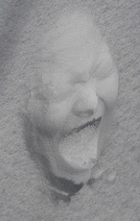
内なる「声」（幻声）はあなたが間違っていると言います
21
考えられる原因…
自分自身...
他の人...
状況や偶然...
(“Mask of horror” by Chrystalline Radical)
  帰属スタイル 4.27

Slide 28
内なる「声」（幻声）はあなたが間違っていると言います
22
考えられる原因…
自分自身のせい...
自己非難、内に潜む自己嫌悪
精神症状の一つ
（例えば、言語に関係する部分の）脳の異常活動
強く知覚されたあなた自身の考え
他の人のせい...
何かが私の頭に埋め込まれている（送信機や電極のようなもの）。あるいは、外部から何かを送信されている
誰かが私をコントロールしている
状況や偶然...
ストレス
反すう（例えば、口論の後でそのときの状況をあれこれ何度も考えること）
(“Mask of horror” by Chrystalline Radical)
  帰属スタイル 4.28

Slide 29
内なる「声」（幻声）はあなたが間違っていると言います
23
こころの調子が悪いときの帰属スタイル
何かが私の頭に埋め込まれている（送信機とか電極のようなもの）。あるいは、外部から何かを送信されている
誰かが私をコントロールしている
→ ワークシート 4.6
(“Mask of horror” by Chrystalline Radical)
  帰属スタイル 4.29

Slide 30
聞こえてくる「声」
あなた自身の考え、それとも外からコントロールされている？
賛成意見と反対意見
外からコントロールされている？ | 他の説明はあるでしょうか？
“私にはそれがはっきり聞こえる。それにひきかえ、私の頭は完全に止まったままだ！” | ???
“「声」を抑えることができない。止めようとすると、もっとひどくなる。誰かが私を陥れようとしているのは間違いない” | ???
“私はひどいことを考えたことはないし、決して誰も傷つけたことはない。しかし、ひどいことを言ってくる「声」がずっと聞こえてくる” | ???
(“Mask of horror” by Chrystalline Radical)
  帰属スタイル 4.30

Slide 31
聞こえてくる「声」
あなた自身の考え、それとも外からコントロールされている？
賛成意見と反対意見
25
外からコントロールされている？ | 他の説明はあるでしょうか？
“私にはそれがはっきり聞こえる。それにひきかえ、私の頭は完全に止まったままだ！” | 約15-20%の人が幻声を聞いたことがあると言っています。 考えに集中すると「声」が聞こえることがあります（覚えやすいメロディ、ある状況を何度も思い出すこと、知人からの手紙を読むとその人の声が聞こえるという人もいます）
“「声」を抑えることができない。止めようとすると、もっとひどくなる。誰かが私を陥れようとしているのは間違いない” | 私たちは自分の考えを完全にコントロールすることはできません。そうでなければ、突然のひらめき、名案、思い出したくないのにある状況を何度も思い出すことなどは起きません。 このように思考に抵抗しようとすると、思考はさらに強力になります。 実験：これから１分間、数字の８について考えてはいけませ－ と言われると、あなたはきっと８のことを考えてしまうでしょう。
“私はひどいことを考えたことはないし、決して誰も傷つけたことはない。しかし、ひどいことを言ってくる「声」がずっと聞こえてくる” | 常識や道徳に反する思考は一般によくあります。また、思考と行動は同じではありません。20％の人は一時的に自殺を考えるといわれていますが、実際に自殺することはありません。私たちは愛する人に対しても、ときには攻撃的な感情を抱くことがあります（例えば、母親が泣き止まない子どもに対して）。
(“Mask of horror” by Chrystalline Radical)
  帰属スタイル 4.31

Slide 32
聞こえてくる「声」
あなた自身の考え、それとも外からコントロールされている？
賛成意見と反対意見
「外からコントロールされている」という考えには多くの疑問がわきます。
例えば・・
そんなことは技術的に可能なのか？
いつ、どうやって、その装置は埋め込まれたのか？
誰があなたを傷つけようとするのか？
そのための時間とお金をかけられる人は誰なのか？
あなたを傷つけるもっと簡単な方法があるのに、なぜこのような複雑な方法をとるのか？
(“Mask of horror” by Chrystalline Radical)
  帰属スタイル 4.32

Slide 33
日常生活におきかえてみましょう
27
学習目標
出来事について３つの原因をいつも考えましょう：自分自身、他の人、状況と偶然
日常生活ではできるだけ現実的になりましょう：いつも他の人を非難するのは間違っています。同じように、物事がうまくいかないことをいつも自分のせいにするのも間違っています！
たいていの場合、出来事には複数の原因があります
  帰属スタイル 4.33

Slide 34
このことは、こころの調子の悪さとどんな関係があるのでしょう？
こころの調子が悪い人の多く（全員ではありません！）は、複雑な出来事をたった１つの原因のせいにしがちです。
ときには、自分のせいなのに他の人だけを責めることもあり、反対に、自分ばかりを責めることもあります。
ユニット「帰属スタイル」のどんなところが特に役立つ／助けになると思いますか？
近い将来、このユニットで学んだことを実践したいのは、いつ、どのような状況ですか？
その効果はどのように現れるでしょうか？ （例：緊張を和らげる）
→ ワークシート 4.7
  帰属スタイル 4.34

Slide 35
このことは、こころの調子の悪さとどんな関係があるのでしょう？
例：アンナはひどい胃の痛みに悩まされています
帰属／アンナの信念：食べ物に毒が入っている
しかし： 彼女は最近、毎日深酒をして、薬も乱用していた。
それに、この数週間は、よく眠れない日が続き、仕事もうまくいっていなかった。
アンナは、ストレスがあるとたいてい胃の調子が悪くなる。
帰属スタイル 4.35

